Slide 1

WND conferentie
15 december 2023
Anita Tol
Cathy Baars
Onne Slooten
Loran de Vries

Slide 2
PROGRAMMA
Introductie
Modeldidactiek activiteit (leerling modus)
Activiteit bespreken (leerling modus)
Activiteit bespreken (docent modus)
PLG Modeldidactiek

Slide 3
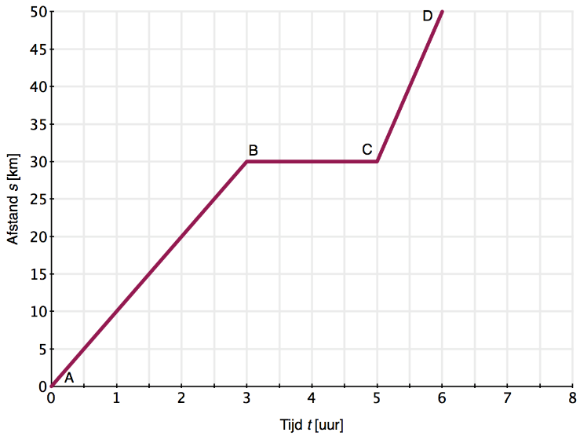


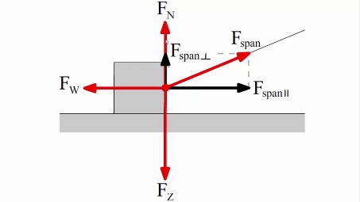
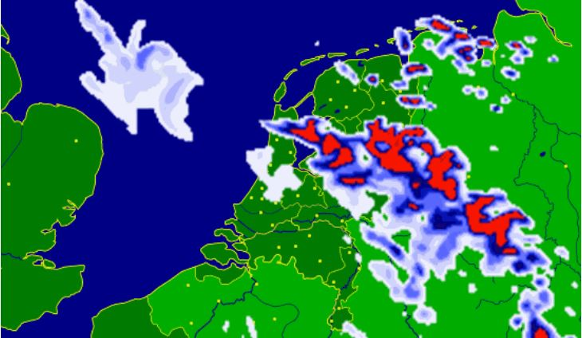
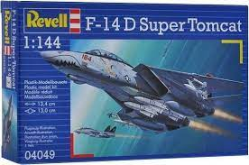
Welke plaatjes laten een model zien?

Slide 4
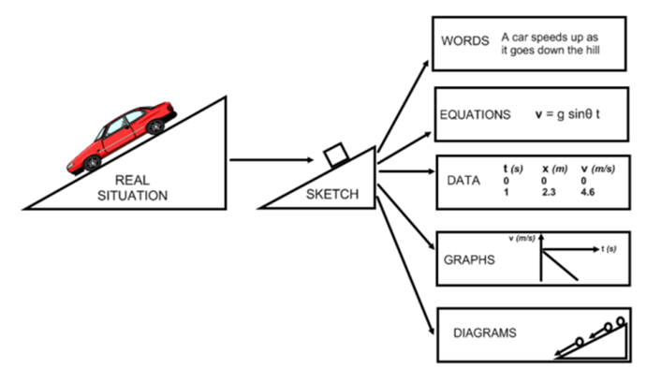
Wat is een (mentaal) model?
Notes:
Lilteratuur is niet eenduidig. Sommigen zeggen: grafieken, vergelijkingen, etc. zijn modellen. Anderen zeggen: het zijn representaties van een dieper model (model van beweging met constante snelheid)

Slide 5
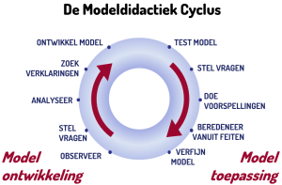
Wat is het?
Gebaseerd op Modeling Instruction
Modeling Instruction is:
De leerstof is opgedeeld in modellen
Gestuurd ontwikkelen van modellen
Experimenten als basis
Leren van elkaars denkbeelden
Samenwerkend leren
Actieve rol leerlingen

Slide 6
Activiteit
Practicum Vallende bakjes
Notes:
Opmerken: leerlingmodus betekent niet: speel een leerling. Het betekent alleen dat je moet doen wat de leerling moet doen. Doe je best!

Slide 7
Context
Leerdoelen:
Verband tussen valtijd van een bakje en de valhoogte, massa en oppervlakte
Verband verklaren mbv het ‘krachten in evenwicht’ model
Fase: Modelontwikkeling
Leerjaar: 4 havo/vwo
Voorkennis: verschillende typen verbanden, krachtenevenwicht, zwaartekrachtsformule
Duur: 2 lessen van 50 minuten

Slide 8
Vallende bakjes
Wat observeer je tussen ‘start’ en ‘stop?
Wat kunnen we rechtstreeks meten aan de beweging?
Welke variabelen kunnen we kiezen?
Welke variabelen zijn afhankelijk van deze keuzes?
Notes:
Bakje laten vallen, ‘start’ zeggen, ‘stop’ vlak voor hij de grond raakt.
observaties: valt met constante snelheid. Bij twijfel: laat videometing zien.
Steeds vragen: hoe kunnen we dat meten?
Op de lijst moeten komen: hoogte, tijd, massa, oppervlakte, snelheid
Snelheid niet rechtstreeks te meten, dus niet meenemen
Tijd en hoogte is niet zo interessant: we hebben al gezien dat de snelheid constant is. Wel expliciet op bord dat t en h recht evenredig zijn!
Verbanden:
Tijd en massa
Tijd en oppervlakte

Slide 9
Opdracht
Wat voor verband bestaat er tussen oppervlakte en valtijd?
Wat voor verband bestaat er tussen massa en valtijd?
Groepjes van 3
Ieder groepje onderzoekt een ander verband (docent deelt in)
Bedenk zelf: hoe kan je onderzoeken wat voor verband het is?
Extra uitdaging? Gebruik géén stopwatch.
Werk je onderzoek uit op een whiteboard
Deel whiteboard in drie kolommen:
  Links: tekening van je opstelling
  Midden: Vergaarde data
  Rechts: Conclusie en formule
Notes:
We nemen geen stopwatches of linialen mee.
Eventueel: geef als hint om twee bakjes te vergelijken. Laat ze h veranderen met zo’n

Slide 10
Nabespreken (leerling modus)
Wat is op alle borden hetzelfde?
Welke verschillen zijn er?
Notes:
Voor ieder verband:
Met welke factor moest h toenemen om twee bakjes tegelijk op de grond te laten komen?
Welke conclusie kunnen we trekken?
Hoe kunnen we de formules samenvoegen? Hou de evenredigheidsnotatie aan (t ~ A/\sqrt(m)) tot alle grootheden er in zitten. Dan t = constante*A/sqrt(m)

Slide 11
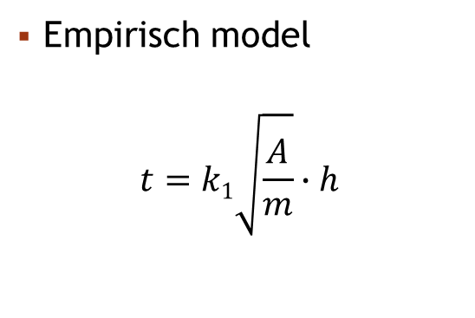
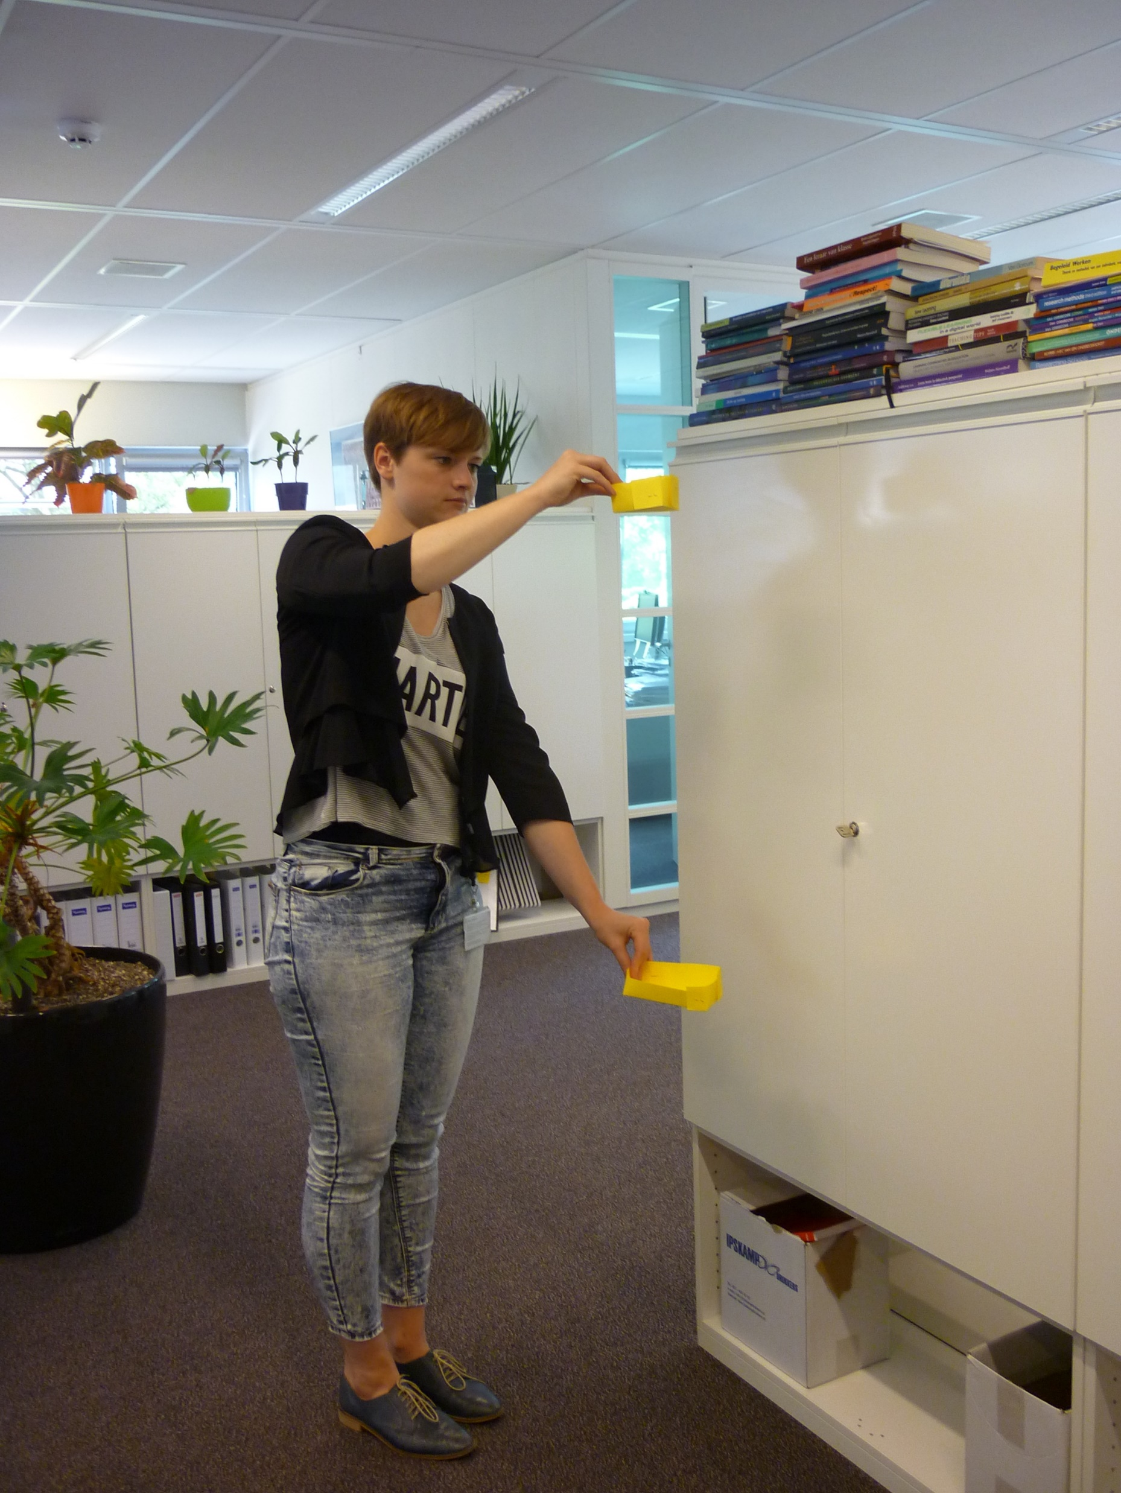
Modellen samenvoegen
Conceptueel model
Natuurkundig model
Welk natuurkundig model moet hier staan?
Werkelijkheid

Slide 12
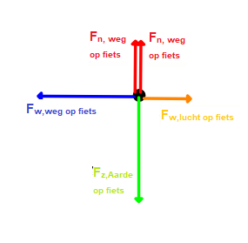
Klassengesprek
Voorbeeld van een krachtendiagram van een fiets
Teken een kwalitatief krachtendiagram van het bakje
Denk aan deze conventies:
  Het voorwerp modelleer je als een punt
  Krachten geef je aan met vectorpijlen
  Gelijke krachten krijgen gelijkheidstekens
  Geef ALLE vectoren labels van de
vorm F{soort}, {voorwerp 1} op {voorwerp 2}
Notes:
Bespreken: Welk bewijs heb je dat het krachtendiagram zo moet zijn?

Slide 13
Formule voor luchtwrijving
Van welke grootheden zou luchtwrijvingskracht af kunnen hangen?
Wat voor verband zouden dat kunnen zijn?
Notes:
Deze slides moeten mogelijk twee keer als ze eerst tot Fw = kAv komen ipv Fw = kAv^2
Verwerk de hypothetische formule in de krachtenvergelijking

Slide 14
Vervolg
Snelheid hebben we niet gemeten. Wel tijd en hoogte.
Hoe kunnen we tijd in deze vergelijking verwerken?
Bouw de formule zo om, dat hij dezelfde vorm heeft als de formule die uit het experiment volgt.
Volgen uit het krachten-in-evenwicht model dezelfde afhankelijkheden?

Slide 15
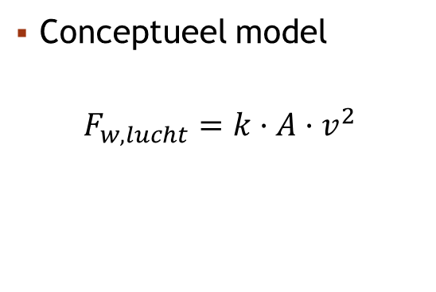
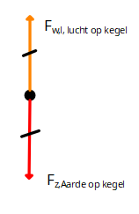
Modellen samenvoegen
Natuurkundig model
Werkelijkheid

Slide 16
Nabespreken (docent modus)
Hoe heb je deze activiteit ervaren?
Wat sprak je aan? Wat juist niet?

Slide 17
Ervaringen
Hoge participatie
Veel discussie
Leerlingen leren van elkaar
Veel verschillende vaardigheden komen samen
Foute mentale modellen komen snel boven tafel
Rommelige mentale modellen resulteren in rommelige whiteboards
Whiteboards worden steeds overzichtelijker

Slide 18
Kanttekeningen
Lastig om goede verhouding te krijgen tussen “sommen” maken en Modeldidaktiek
Hoe borg je de kennis die ze op de whiteboards op doen
Volgorde lesmateriaal en (sub)onderwerpen komen niet overeen met methode
Verslagvaardigheden worden minder

Slide 19
PLG modeldidactiek
Werkt samen met de American Modeling Teachers Association (AMTA)
Vertaald en bewerkt het lesmateriaal van www.modelinginstruction.org
Publiceert dit uiteindelijk op wikiwijs
We zijn op zoek naar docenten die dit materiaal uit willen proberen!

Slide 20
Beschikbaar op verzoek
Verschillende lessen Modeldidactiek over:
  Dynamica (treintje, botsende treintjes)
  Mechanica (hoverball)
  Trillingen en golven
  Optica (onderbouw)
  Elektriciteit
  Radioactiteit

Slide 21
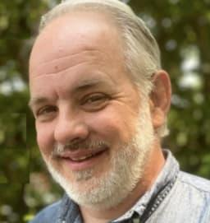
Toekomstplannen (kort)
Drie PLG bijeenkomsten:
  Sessie 1: donderdag 19 oktober 2023 (al geweest)
  Sessie 2: woensdag 10 april 2024
  Sessie 3: donderdag 6 juni 2024
Twee daagse workshop door Dr. Mark Lattery (US)
  Donderdag 1 en vrijdag 2 februari 2024
  Voor zowel beginners als gevorderden

Slide 22
Oproep
Probeer eens iets van het materiaal uit. Eén les gepubliceerd op https://www.betapartners.nl/projecten-in-ons-netwerk/project-modeldidactiek/
Maak kennis met deze didactiek via de cursus op 1 en 2 februari (aanmelden via www.betapartners.nl)
Wordt betrokken bij het ontwikkelen van Modeldidactiek lessen via de PLG (aanmelden via www.betapartners.nl)

